Slide 1
ATELIER 6 :
Préjudices extRa-patrimoniaux hors déficit fonctionnel
Nomenclature Dintilhac,
20 ans après, entre hier et demain

Slide 2
Sommaire
Professeur Christophe QUEZEL-AMBRUNAZ p. 03
Docteur Ruben GOLDET p. 36
Maître Lynda LETTAT-OUATAH p. 49

Slide 3
PRÉJUDICE SEXUEL (PS) / PRÉJUDICE
ESTHÉTIQUE TEMPORAIRE (PET) /
PRÉJUDICE D’ÉTABLISSEMENT (PE) /
PRÉJUDICE D’AGRÉMENT (PA)
Professeur Christophe QUEZEL-AMBRUNAZ
Professeur de droit privé à l’Université Savoie Mont-Blanc

Slide 4
Les problèmes textuels

Slide 5
Le préjudice esthétique temporaire
Il a été observé que, durant la maladie traumatique, la victime subissait bien souvent des atteintes physiques, voire une altération de son apparence physique, certes temporaire, mais aux conséquences personnelles très préjudiciables, liée à la nécessité de se présenter dans un état physique altéré au regard des tiers.
Or, ce type de préjudice est souvent pris en compte au stade des préjudices extra-patrimoniaux permanents, mais curieusement omis de toute indemnisation au titre de la maladie traumatique où il est pourtant présent, notamment chez les grands brûlés ou les traumatisés de la face.
Aussi, le groupe de travail a décidé d’admettre, à titre de poste distinct, ce chef de préjudice réparant le préjudice esthétique temporaire.
Où est le substantif ?
Nœud à problème

Slide 6
Le préjudice d’agrément
Et les enfants ?
Et la simple limitation ?
Ce poste de préjudice vise exclusivement à réparer le préjudice d’agrément spécifique lié à l’impossibilité pour la victime de pratiquer régulièrement une activité spécifique sportive ou de loisirs. Ce poste de préjudice doit être apprécié in concreto en tenant compte de tous les paramètres individuels de la victime (âge, niveau, etc.).
Ce n’est pas une directive d’appréciation

Slide 7
Le préjudice sexuel
3 préjudices dans un poste ?
Ce poste concerne la réparation des préjudices touchant à la sphère sexuelle. Il convient de distinguer trois types de préjudice de nature sexuelle :
le préjudice morphologique qui est lié à l’atteinte aux organes sexuels primaires et secondaires résultant du dommage subi ;
le préjudice lié à l’acte sexuel lui-même qui repose sur la perte du plaisir lié à l’accomplissement de l’acte sexuel (perte de l’envie ou de la libido, perte de la capacité physique de réaliser l’acte, perte de la capacité à accéder au plaisir) ;
le préjudice lié à une impossibilité ou une difficulté à procréer (ce préjudice pouvant notamment, chez la femme, se traduire sous diverses formes comme le préjudice obstétrical, etc.).
Là encore, ce préjudice doit être apprécié in concreto en prenant en considération les paramètres personnels de chaque victime.
Distinction DFP ?…
Peu de place pour les troubles psy, pour la gêne positionnelle… Quid de l’aspect relationnel ? Et du conjoint/partenaire de la victime directe ?
Pardon ?… et les hommes ? Et quelle distinction avec le DFP et le préjudice d’établissement ?
Certes…

Slide 8
Le préjudice d’établissement
Ça reste une perte de chance…
Ce poste de préjudice cherche à indemniser la perte d’espoir, de chance ou de toute possibilité de réaliser un projet de vie familiale normale en raison de la gravité du handicap permanent dont reste atteinte la victime après sa consolidation : il s’agit de la perte d’une chance de se marier, de fonder une famille, d’élever des enfants et, plus généralement, des bouleversements dans les projets de vie de la victime qui l’obligent à effectuer certaines renonciations sur le plan familial.
Il convient ici de le définir par référence à la définition retenue par le Conseil national de l’aide aux victimes comme la « perte d’espoir et de chance de réaliser normalement un projet de vie familiale (se marier, fonder une famille, élever des enfants, etc.) en raison de la gravité du handicap ».
Ce type de préjudice doit être apprécié in concreto pour chaque individu, en tenant compte notamment de son âge.
C’est quoi une vie familiale normale ? Observer le glissement sémantique avec ce qui est en gras
La pratique est plus restreinte…

Slide 9
Un peu d’actualité

Slide 10
Cass., Civ 1., 24 septembre 2025, n°24-11.414
Faits :
  La patiente a présenté des troubles d'élocution et de phonation ainsi que des problèmes de mastication à la suite de la pose d'implants et d'une prothèse dentaire fixe en 1995-1996, persistant jusqu'à la pose d'une nouvelle prothèse en 2008.
Apport :
  « Il résulte de ce texte et de ce principe que le préjudice esthétique temporaire peut inclure des troubles de l'élocution contraignant la victime à se présenter dans un état physique altéré au regard des tiers, même si ces troubles caractérisent aussi une gêne fonctionnelle ».
Précédent :
  Cass. 2e civ., 22 nov. 2012, n° 11-25.661

Slide 11
Cass., Civ 2., 18 septembre 2025, n°23-21.571
Vu le principe de la réparation intégrale sans perte ni profit pour la victime :
11. Pour limiter le montant des dommages et intérêts alloués au titre du préjudice esthétique temporaire, l'arrêt retient que les interventions chirurgicales de 2013 et 2014 ayant entraîné notamment la pose de pansements justifiaient, indépendamment des cicatrices indemnisées dans le cadre du préjudice esthétique permanent, l'allocation d'une somme de 300 euros.
12. En statuant ainsi, alors que le préjudice esthétique temporaire est un préjudice distinct du préjudice esthétique permanent, la cour d'appel, qui a refusé de prendre un compte les cicatrices dont elle avait constaté l'existence avant la consolidation, a violé le principe susvisé.

Slide 12
Les questions indemnitaires

Slide 13
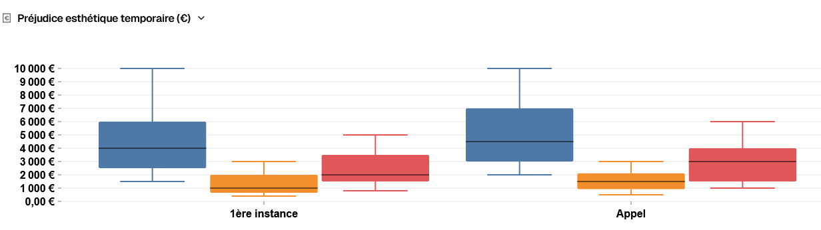
Indemnisation du préjudice esthétique temporaire (2,5-3,5/7)
Données au 11/11/2025 et graphiques : https://themia.pro/

Slide 14
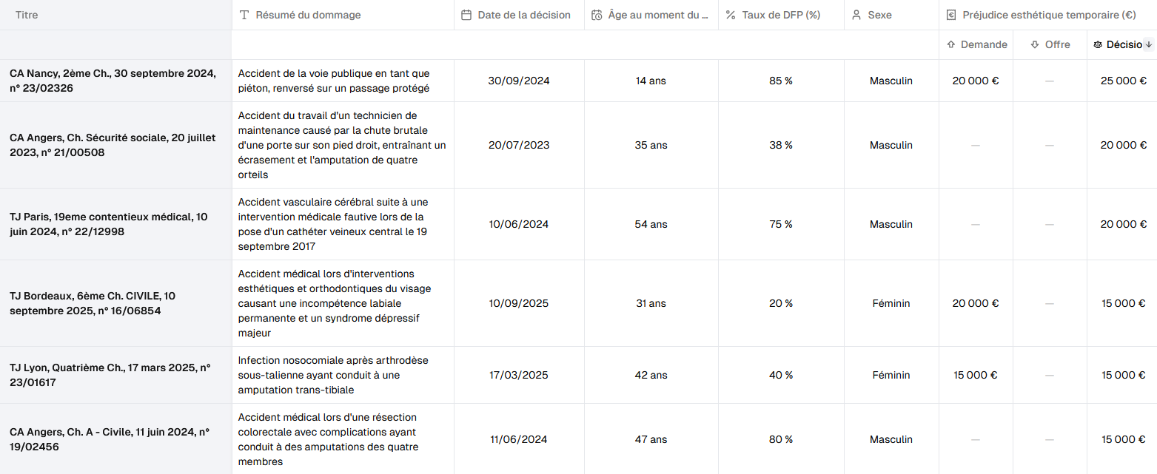
Indemnisation du préjudice esthétique temporaire (2,5-3,5/7)
Données au 11/11/2025 et tableau : https://themia.pro/

Slide 15
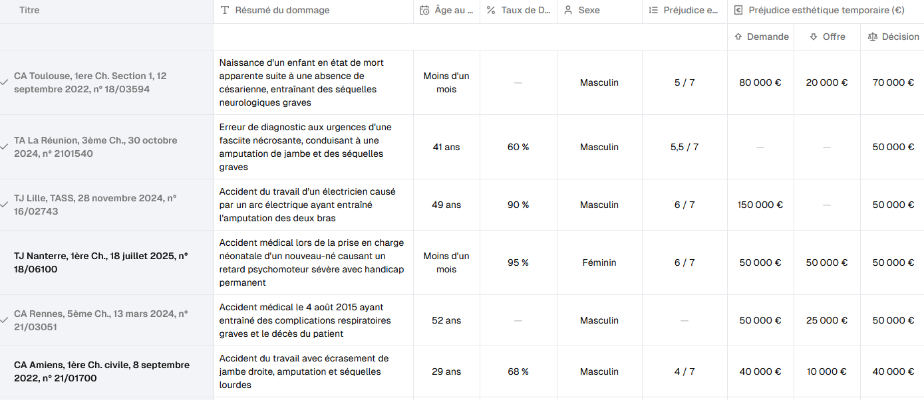
Indemnisation du préjudice esthétique temporaire
Données au 11/11/2025 et tableau : https://themia.pro/

Slide 16
De erroribus pragmaticorum
TJ Lille, TASS, 28 novembre 2024, n° 16/02743 (amputation 2 bras suite arc électrique)
b) Le préjudice esthétique : L'expert indique en son rapport : " Préjudice esthétique : - Amputation des deux membres supérieurs au tiers huméral bilatéralement - Handicap acquis évidemment immédiatement discerable aux conditions du regard social. Le préjudice esthétique temporaire est évalué au SIXIÈME [Localité 26] sur l'échelle à sept degrés et le préjudice esthétique permanent est également évalué au SIXIÈME [Localité 26] sur l'échelle à sept degrés. "
M. [X] [T] sollicite une indemnisation à hauteur de 150 000 € pour le préjudice esthétique temporaire et 300 000 € pour le préjudice esthétique permanent.
La société [29] conteste le principe même d'un préjudice esthétique temporaire, au motif que celui-ci se confond avec le préjudice esthétique permanent ce qui est d'ailleurs illustré par la quantification au même degré des deux postes. Sur ce, le tribunal considère que la distinction du poste de préjudice esthétique temporaire et permanent trouve son fondement dans le fait que la victime pendant le temps de la consolidation peut subir un préjudice esthétique bien différent de ce qu'il sera à partir de la consolidation, de sorte qu'il convient de les distinguer ; d'ailleurs une note de doctrine versée par M. [X] [T] énonce " la notion de dégressivité vers la cotation du préjudice esthétique permanent est l'essence même de ce préjudice ". Or, en l'espèce l'expert ne distingue pas les deux préjudices qu'il évalue d'ailleurs au même degré. Il convient donc d'indemniser M. [X] [T] du poste de préjudice esthétique (temporaire et permanent) par l'allocation de la somme de 50 000 euros.

Slide 17
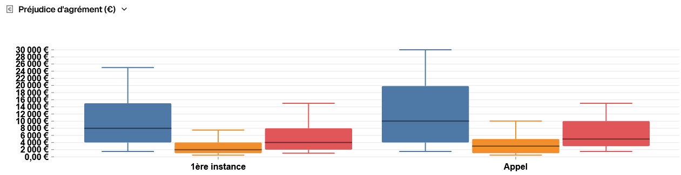
Indemnisation du préjudice d’agrément
Données au 11/11/2025 et graphiques : https://themia.pro/

Slide 18
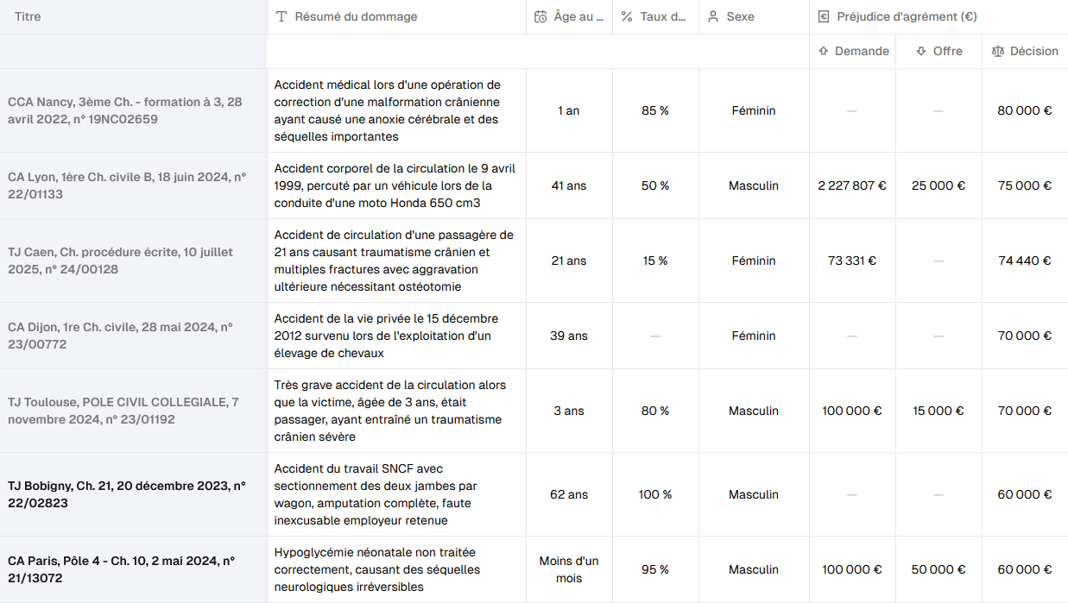
Indemnisation du préjudice d’agrément
Données au 11/11/2025 et tableau : https://themia.pro/

Slide 19
Indemnisation du préjudice d’agrément : méthode nouvelle
TJ Caen, Ch. procédure écrite, 10 juillet 2025, n° 24/00128
La demanderesse produit des attestations desquelles il ressort qu’elle avait pris un abonnement annuel pour assister à des cours d’aquabike et d’aquagym hebdomadaire (le lundi ou le jeudi matin) et qu’elle a dû arrêter ces activités, trop douloureuses pour les genoux et qu’elle avait l’habitude de faire de longs trajets à vélo une ou deux fois par semaine. Il est établi que son abonnement au centre nautique s’élevait à 51 € par mois et qu’elle a dû débourser la somme de 2035,94 € pour continuer à faire du vélo avec l’aide d’un vélo électrique. Comme vu supra, il est également établi que Madame [A] ne peut plus effectuer d’activité de jardinage. Même si cette activité n’est pas expressément mentionnée, les séquelles dont souffre la demanderesse l’empêchent de faire de la randonnée. L’indemnité annuelle sollicitée n’apparaît pas disproportionnée. Le préjudice d’agrément sera donc être indemnisé comme suit :
Période Du Au Soit Indemnité annuelle Total
16 février 2021 10 juillet 2025 4,87 ans 1879,33 € 9.152,33 €
pour l’avenir (34,74 ans) x 1 an 1879,33 € 65.287,92 €
Total 74.440,25 €
Par conséquent, il y a lieu d’allouer à Madame [A] la somme de 74.440,25 € au titre de son préjudice d’agrément.

Slide 20
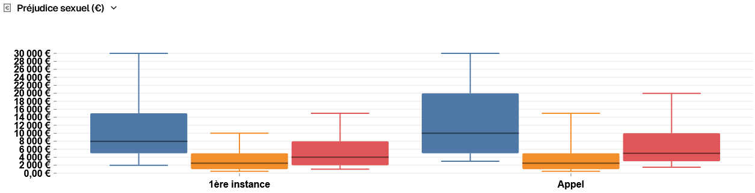
Indemnisation du préjudice sexuel
Données au 11/11/2025 et graphiques : https://themia.pro/

Slide 21
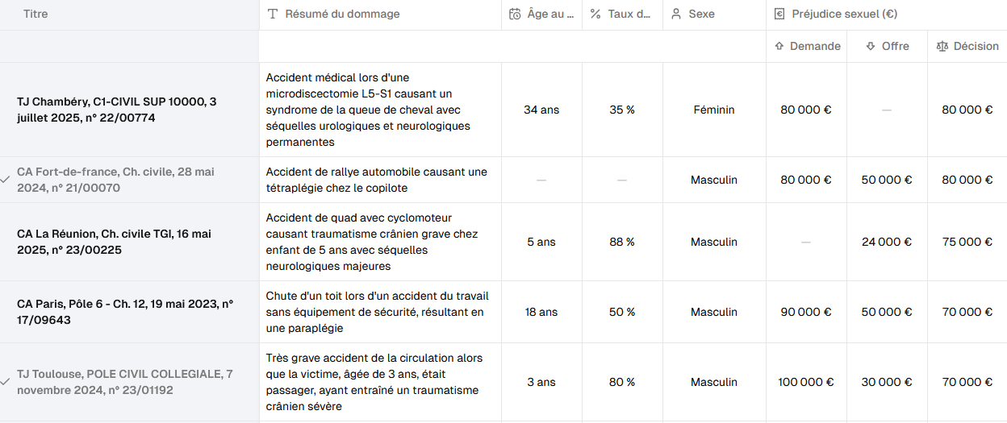
Indemnisation du préjudice sexue
Données au 11/11/2025 et tableau : https://themia.pro/

Slide 22
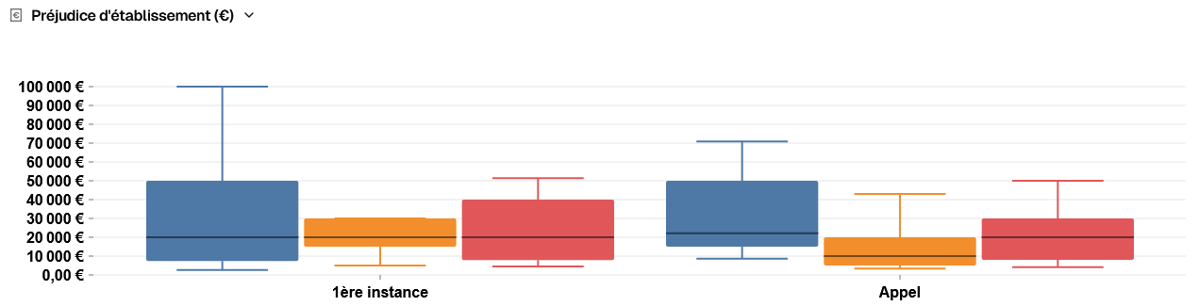
Indemnisation du préjudice d’établissement
Données au 11/11/2025 et graphiques : https://themia.pro/

Slide 23
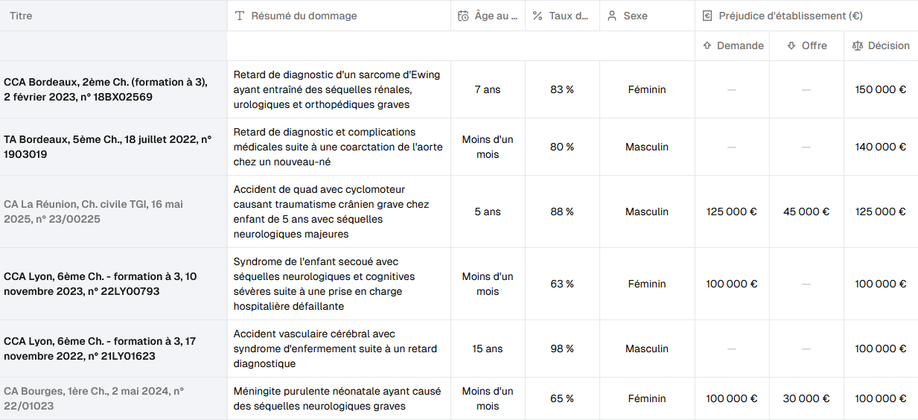
Indemnisation du préjudice d’établissement
Données au 11/11/2025 et tableau : https://themia.pro/

Slide 24
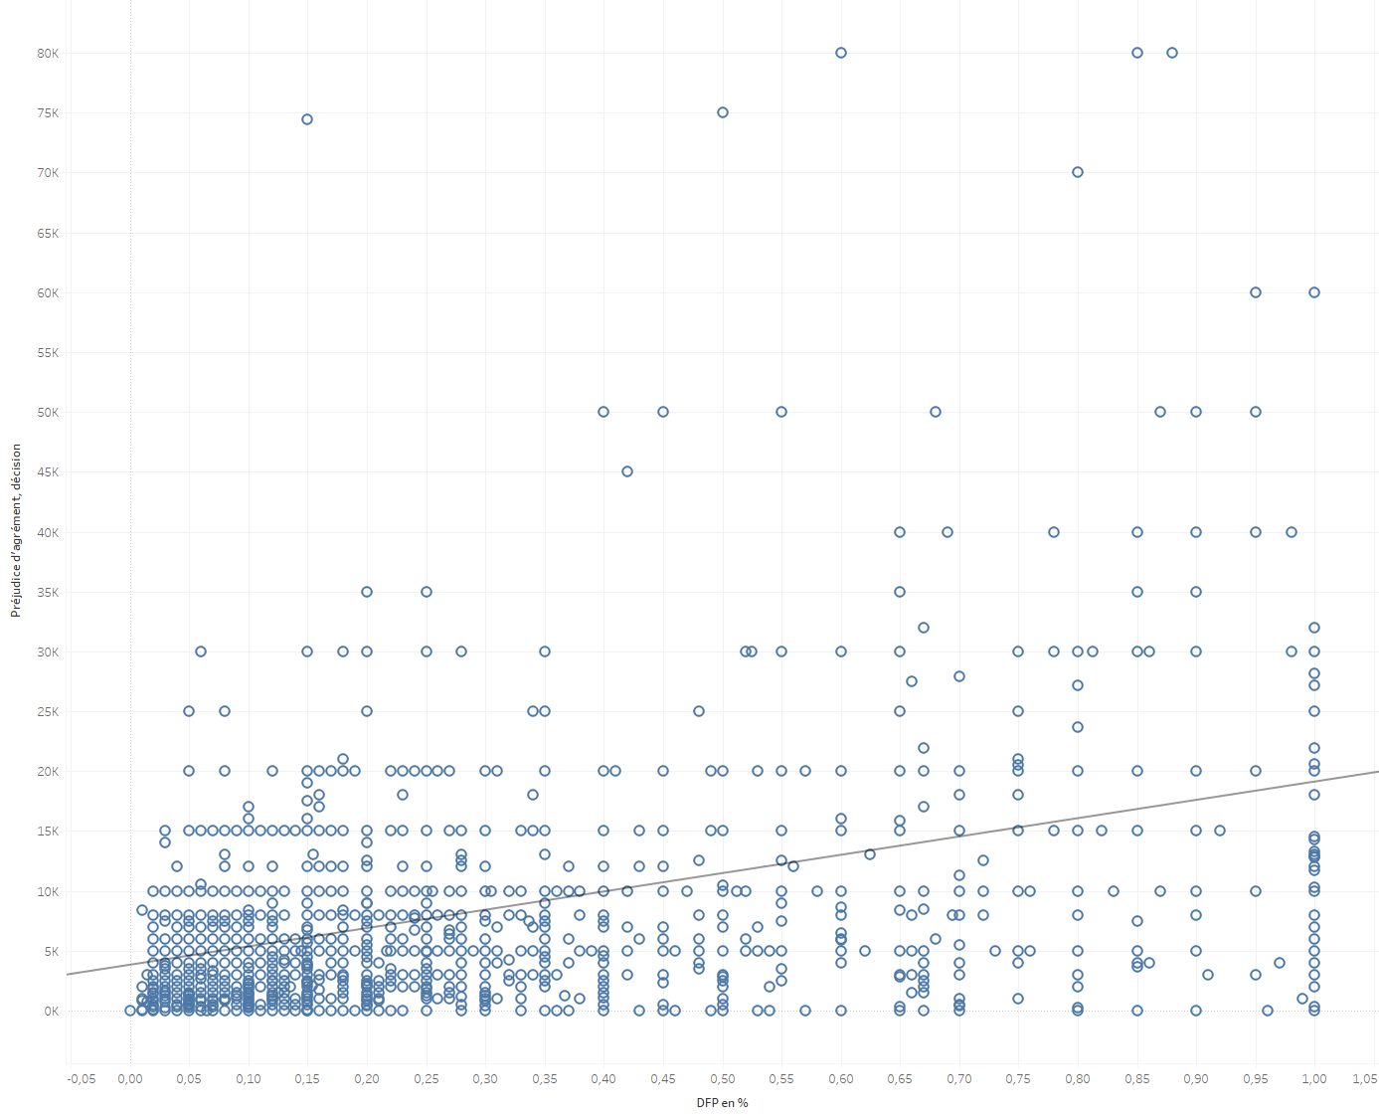
Le préjudice d’agrément
en fonction du DFP
Données au 11/11/2025 et graphique : https://themia.pro/

Slide 25
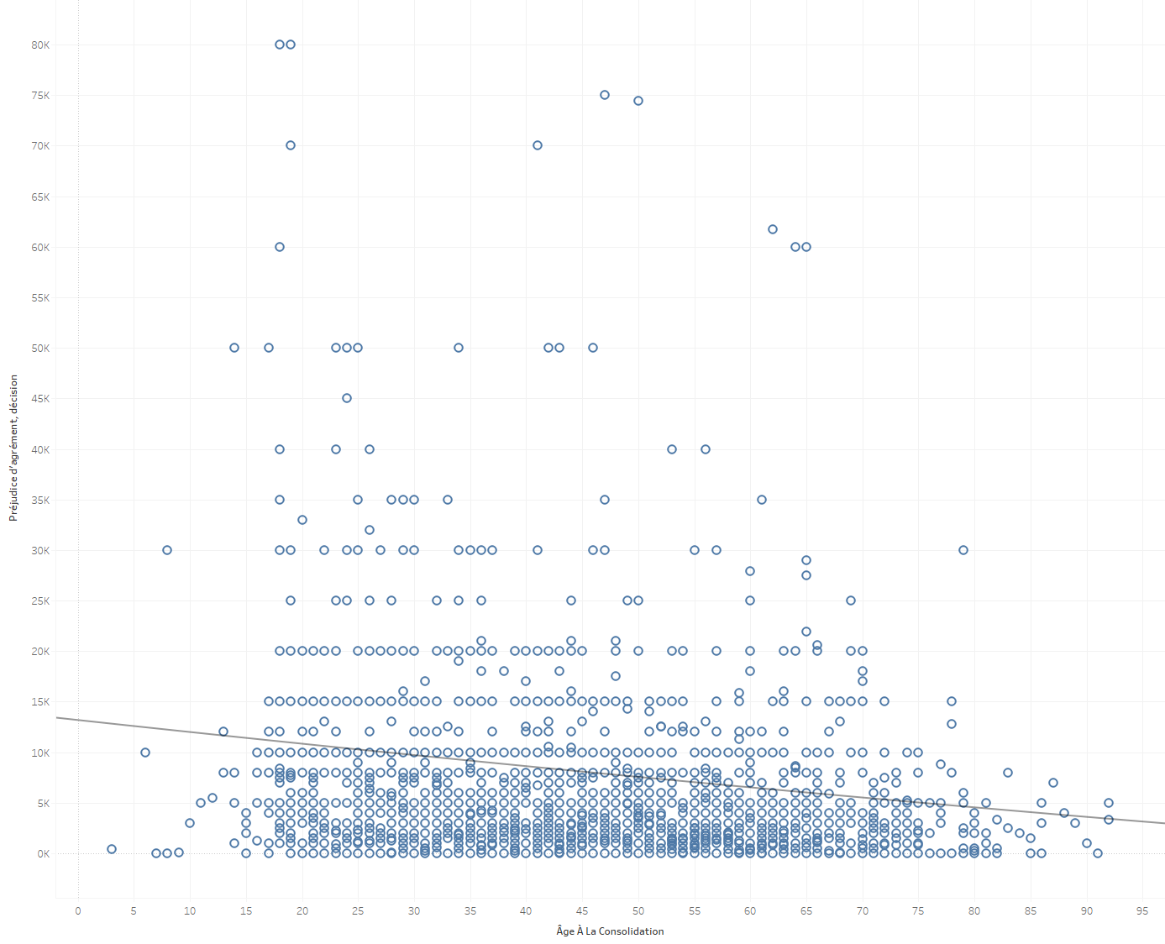
Le préjudice d’agrément en fonction de l’âge
Données au 11/11/2025 et graphique : https://themia.pro/

Slide 26
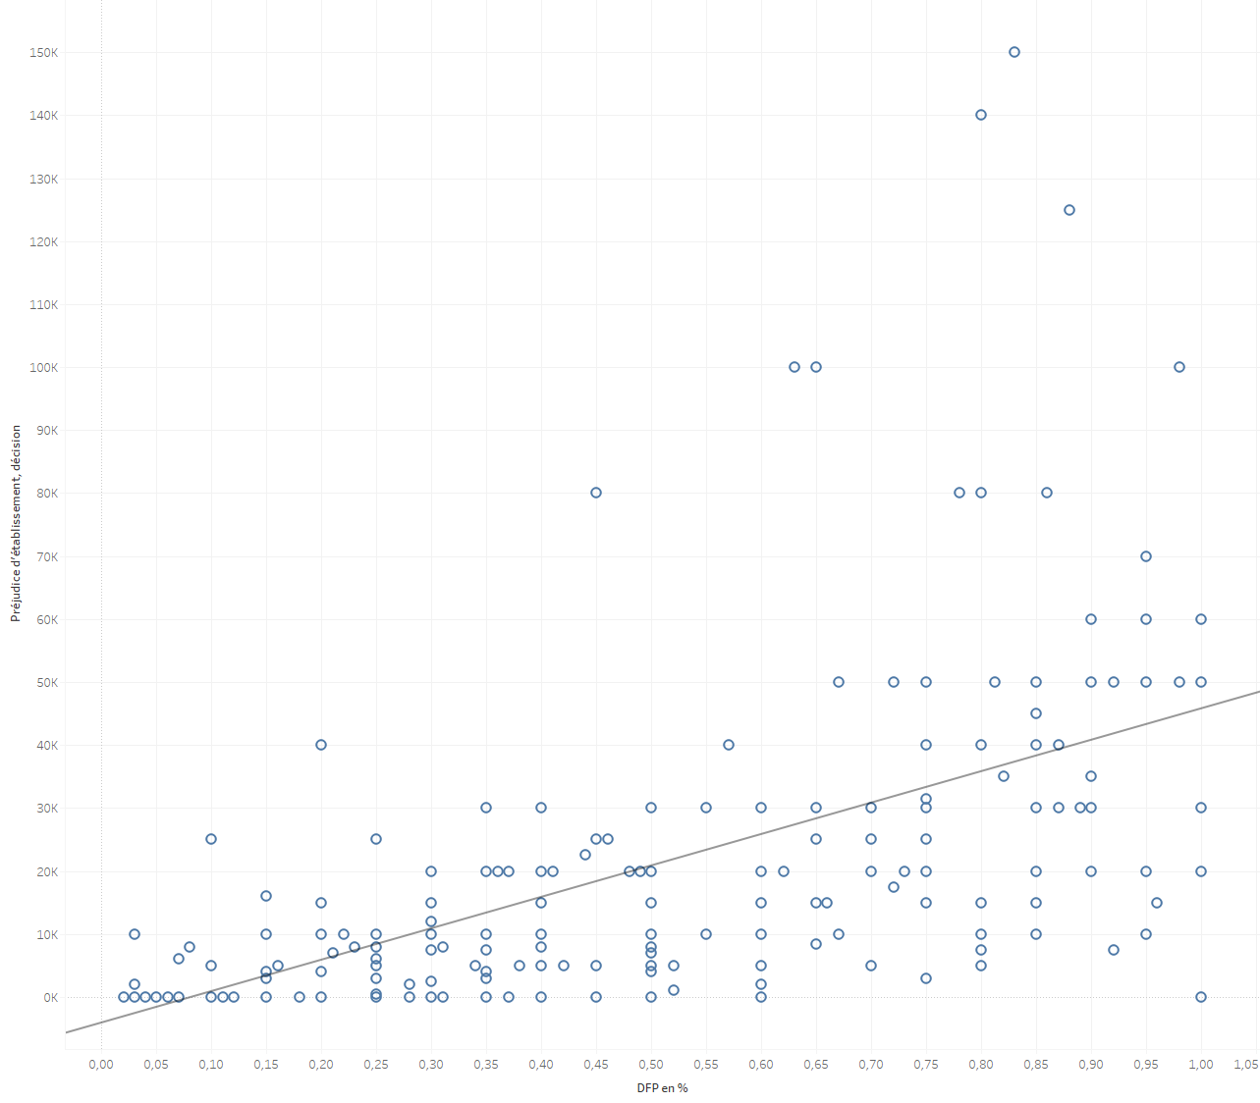
Le préjudice d’établissement en fonction du DFP
Données au 11/11/2025 et graphique : https://themia.pro/

Slide 27
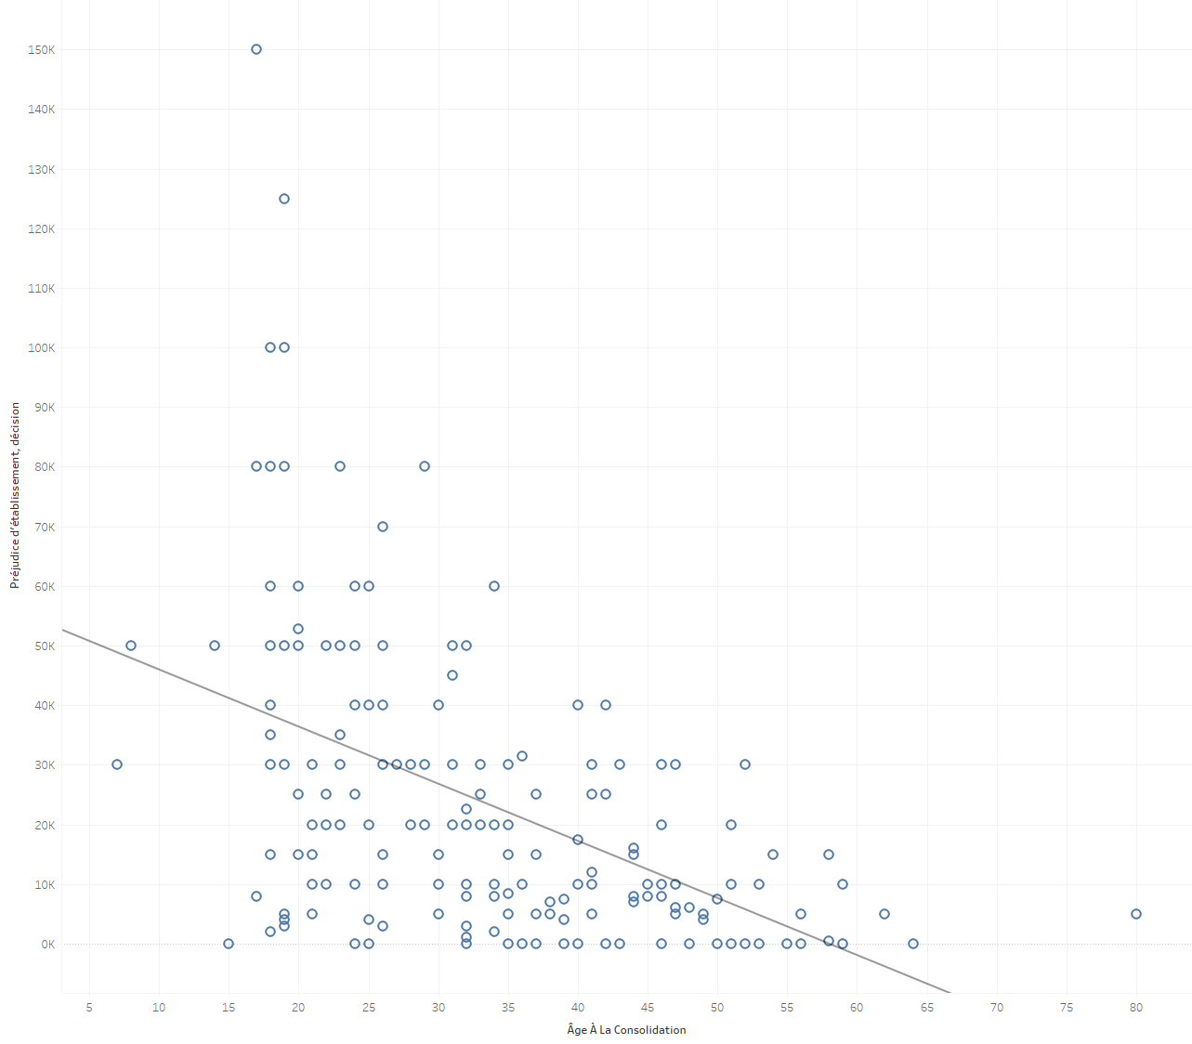
Le préjudice d’établissement en fonction de l’âge
Données au 11/11/2025 et graphique : https://themia.pro/

Slide 28
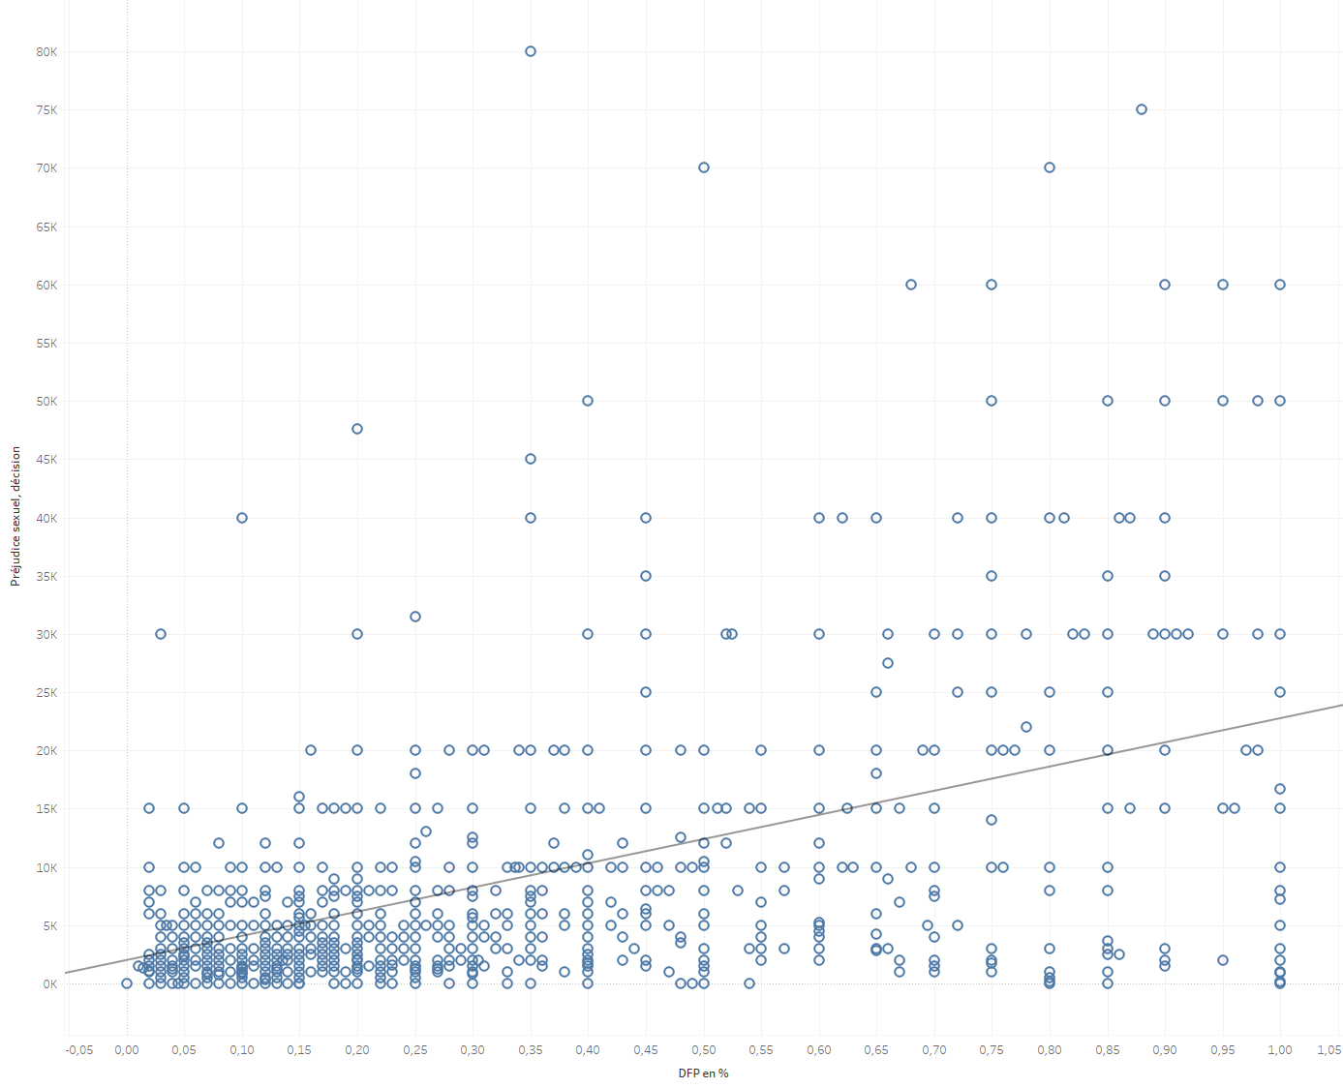
Le préjudice sexuel en fonction du DFP
Données au 11/11/2025 et graphique : https://themia.pro/

Slide 29
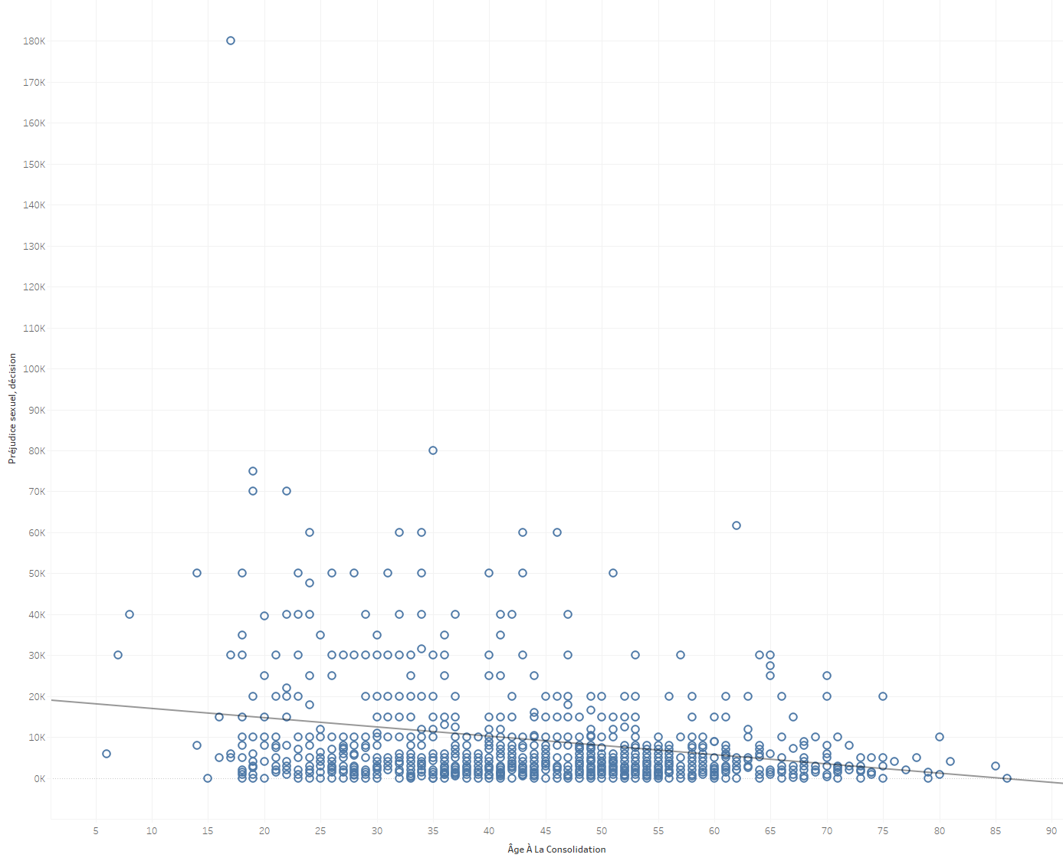
Le préjudice sexuel en fonction de l’âge
Données au 11/11/2025 et graphique : https://themia.pro/

Slide 30
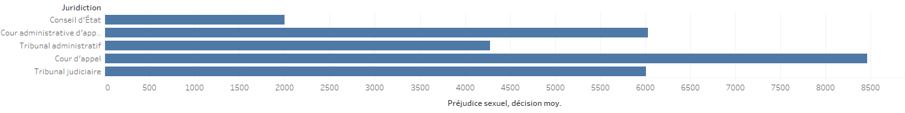
Le préjudice sexuel selon les juridictions
Données au 11/11/2025 et graphique : https://themia.pro/

Slide 31
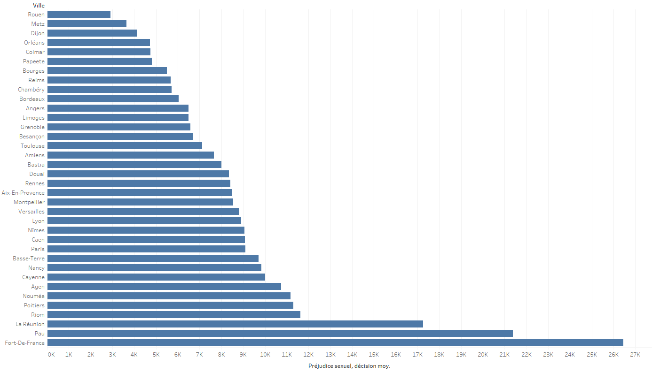
Le préjudice sexuel selon les CA
Données au 11/11/2025 et graphique : https://themia.pro/

Slide 32
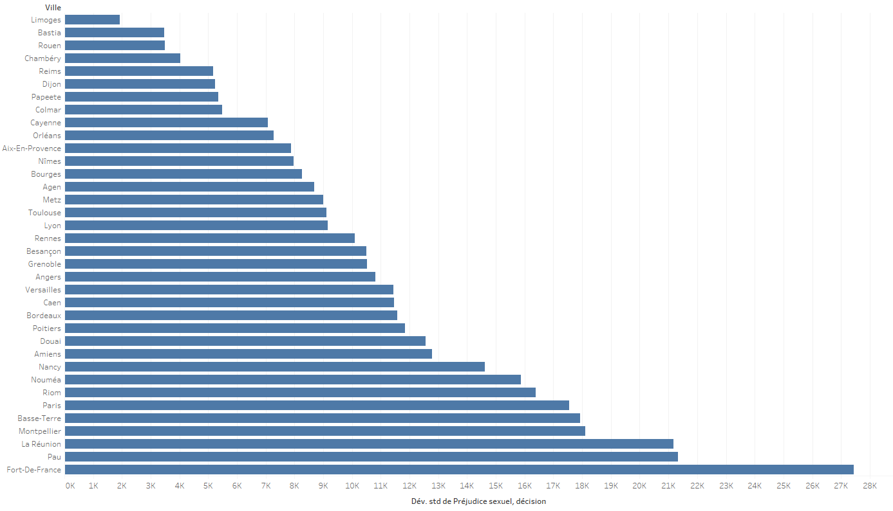
Écart-type du préjudice sexuel selon les CA
Données au 11/11/2025 et graphique : https://themia.pro/

Slide 33


Préjudice esthétique temporaire (2,5-3,5/7), les femmes et les hommes (CA)
Femmes
Hommes
Demande moyenne :
6 629 €
Demande moyenne :
5 839 €
Décision moyenne :
2 862 €
Décision moyenne :
3 335 €
Données au 11/11/2025 : https://themia.pro/

Slide 34
Préjudice d’agrément, les femmes et les hommes (CA)
Femmes
Hommes
Demande moyenne : 12 440 €
Demande moyenne : 15 257 €
Décision moyenne :
6 696 €
Décision moyenne :
8 008 €
Rq : DFP moyen femmes : 16%, hommes : 21%
Données au 11/11/2025 : https://themia.pro/

Slide 35
Préjudice sexuel, les femmes et les hommes (CA)
Femmes
Hommes
Demande moyenne : 13 806 €
Demande moyenne : 14 774 €
Décision moyenne :
7 212 €
Décision moyenne :
9 792 €
Données au 11/11/2025 : https://themia.pro/

Slide 36
Préjudice d’établissement, les femmes et les hommes (CA)
Femmes
Hommes
Demande moyenne : 29 247 €
Demande moyenne : 36 382 €
Décision moyenne :
18 690 €
Décision moyenne :
24 697 €
Données au 11/11/2025 : https://themia.pro/

Slide 37
Préjudice sexuel et dommage corporel
Docteur Ruben GOLDET
Expert près la Cour d'Appel de Lyon, agréé par la Cour de Cassation

Slide 38
Le préjudice sexuel
  Le préjudice sexuel, extrapatrimonial : atteinte à la vie sexuelle (plaisir, acte sexuel, procréation)
  Problématique : Comment le droit indemnise-t-il ces atteintes à la sexualité ?
    L’expert sera descriptif
  Nombreuses situations médicales :
    En particulier les blessés médullaires : victime d’une lésion de la moelle épinière (paraplégie, tétraplégie) ;
    les syndromes de la queue de cheval : atteinte des racines
    Mais aussi les amputés, les polytraumatisés…

Slide 39
Le préjudice sexuel
  Poste de préjudice autonome reconnu par la nomenclature Dintilhac.
  Trois composantes principales :
1. Préjudice morphologique
2. Préjudice fonctionnel
3. Préjudice lié à la procréation
  Ajout d’une dimension psychologique (Cass. 2e civ., 28 mai 2009).

Slide 40
Le préjudice sexuel chez les blessés médullaires
  Lésion de la moelle épinière = atteinte neurologique directe
  Chez l’homme :
    perte de libido, gênes posturales, troubles de l’érection, anéjaculation, infertilité
  Chez la femme :
    perte d’orgasme, troubles de lubrification, complications de grossesse
  Mais aussi associations de ces troubles génito-sphinctériens :
    à des troubles urinaires (ex : fuites urinaires pendant les rapports), intestinaux…
    à son retentissement psychologique

Slide 41
Le préjudice sexuel chez les blessés médullaires, morphologique et fonctionnel
  Atteinte des organes sexuels et perte de sensibilité
  Troubles de l’érection, frigidité, absence de plaisir
  (Ré)investissement de nouvelles zones érogènes

Slide 42
Le préjudice sexuel chez les blessés médullaires, lié à la procréation
  Infertilité ou impossibilité de conception naturelle
    Chez l’homme perte de fertilité allant croissant très rapidement( dès J15) d’où conservations spermatiques précoces (la 1ère année, recueillies après stimulation) au CECOS utiles en vue d’une paternité
    Les blessés médullaires constituent ainsi une population particulière d'hommes infertiles, seuls 10 % d'entre eux peuvent obtenir une naissance sans assistance médicale à la procréation en raison de troubles de l’érection, de l’éjaculation et d’altération des paramètres du sperme
  CA Lyon, 4 avril 2019 : indemnisation du préjudice de procréation

Slide 43
Le préjudice sexuel chez les blessés médullaires, lié à la procréation
La séquence habituellement proposée consiste à recueillir le sperme par stimulation vibratoire pénienne ou, en cas d’échec, par électroéjaculation
La plupart des patients présente une concentration en spermatozoïdes normale, mais une asthénospermie et une nécrospermie importantes dans le sperme éjaculé
En cas d’échec de l’électroéjaculation, ou si l’éjaculat obtenu par vibratoire pénienne ou électroéjaculation contient une quantité ou une qualité de spermatozoïdes insuffisantes pour une utilisation en fécondation in vitro avec micro-injection, une ponction chirurgicale de spermatozoïdes peut être proposée
Malgré une altération des paramètres spermatiques, des grossesses sont obtenues avec les spermatozoïdes de blessés médullaires, par les techniques d’insémination intra-vaginale, insémination intra-utérine et FIV avec micro-injection

Slide 44
Le préjudice sexuel chez les blessés médullaires, retentissement psychologique
  Perte de confiance, sentiment d’incomplétude, altération de la vie affective
  Souffrance morale spécifique, indépendante du préjudice d’agrément
  Cass. 2e civ., 28 mai 2009 : approche globale du préjudice sexuel

Slide 45
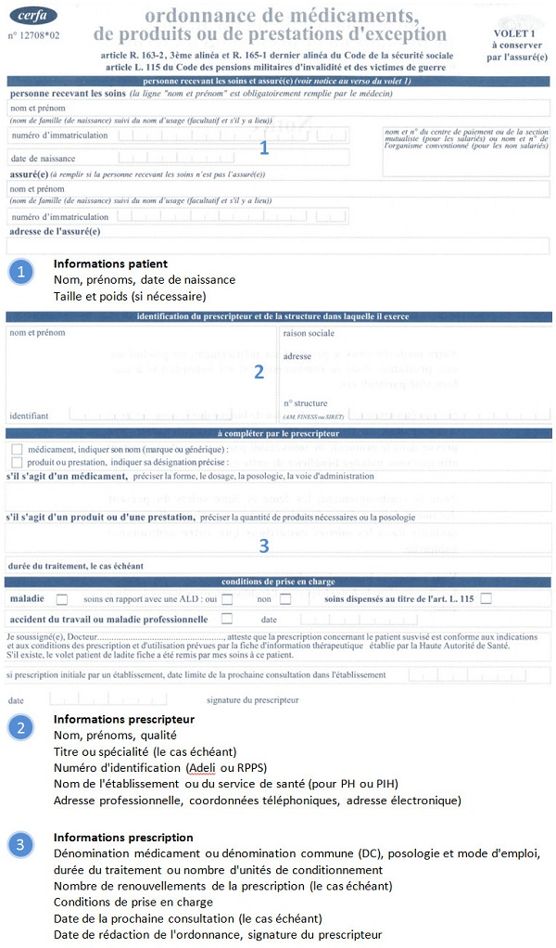
Pièces utiles
Preuves des déficiences
  Fréquentations des consultations en neuro-périnéologie (service dédié aux troubles génitosexuels dans les services MPR en CHU)
  Ordonnances de prostaglandines
  (médicaments dits d’exception sur CERFA)
  Témoignages des proches, fiche de doléances
  …
Texte 1er niveau
  Texte 2ème niveau
    Texte 3ème niveau

Slide 46
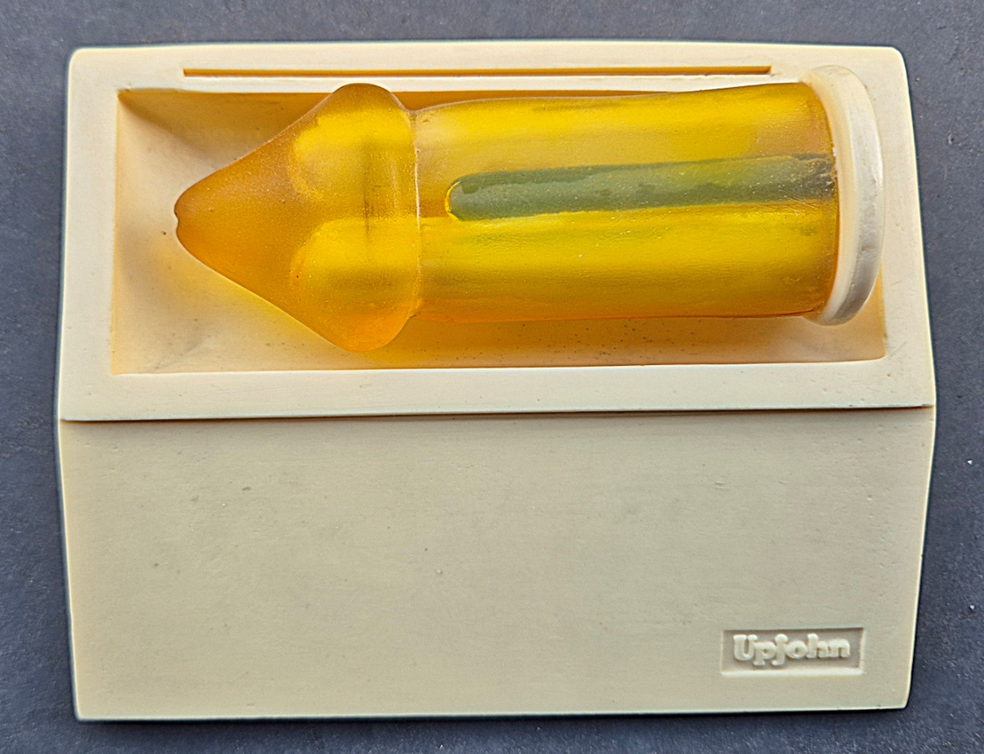
Pièces utiles
Preuves des déficiences
  Injections intra-péniennes de prostaglandines (CAVERJECT, EDEX…)

Slide 47
Le préjudice sexuel chez les blessés médullaires, évaluation et indemnisation
  Expertise médico-légale individualisée :
    Niveau de lésion, retentissement psychique, âge, situation familiale
    L’expert sera le plus descriptif possible
  Indemnisation variable selon la gravité et la permanence de l’atteinte
  Objectif : réparation intégrale du dommage corporel

Slide 48

Le préjudice sexuel, conclusion
  Le préjudice sexuel du blessé médullaire : atteinte à l’intimité et à la dignité
  Le droit reconnaît la sexualité comme une composante essentielle de la personnalité
  Humanisation de la réparation et individualisation de l’indemnisation

Slide 49
Préjudices extra-patrimoniaux hors déficit fonctionnel
FOCUS SUR LE PREJUDICE SEXUEL
Maître Lynda LETTAT-OUATAH
Avocate spécialisée en Droit du Dommage Corporel
Membre de l’ANADAVI

Slide 50
Le préjudice sexuel : nouvelles méthodes de calcul

Slide 51
Préjudice sexuel : définition
Il résulte de la nomenclature Dintilhac que ce poste de préjudice recouvre trois aspects qui peuvent être altérés séparément ou cumulativement, partiellement ou totalement :
  L’aspect morphologique qui est lié à l’atteinte aux organes sexuels primaires et secondaires résultant du dommage subi ;
  Le préjudice lié à l’acte sexuel lui-même qui repose sur la perte du plaisir lié à l’accomplissement de l’acte sexuel (perte de l’envie ou de la libido, perte de la capacité physique de réaliser l’acte, perte de la capacité à accéder au plaisir) ;
  Le préjudice lié à une impossibilité ou une difficulté à procréer.
  Voir notamment : Cass., Civ. 2ème, 17 juin 2010, n° 09-15.842

Slide 52
Préjudice sexuel : définition
La Cour de cassation a récemment rappelé que le préjudice sexuel comprend l'ensemble des préjudices touchant à la sphère sexuelle, et notamment la gêne positionnelle, qui peut de fait être considéré comme son quatrième aspect.
  Civ. 2ème, 4 avril 2019, n° 18-13.704
Le poste préjudice sexuel, qui comprend tous les préjudices touchant à la sphère sexuelle, constitue un préjudice permanent à caractère personnel, distinct du poste du déficit fonctionnel permanent.
  Civ.2ème 10 octobre 2024, n°22-22642, publié au bulletin
Par ailleurs, le barème référentiel fréquemment utilisés par les Cours d’Appel et réalisé par Monsieur Benoit MORNET mentionne explicitement que « l’évaluation de ce préjudice doit être modulée en fonction du retentissement subjectif de la fonction sexuelle selon l’âge et la situation familiale de la victime. »

Slide 53
Préjudice sexuel et hypersexualité : élargissement jurisprudentiel
« Le préjudice sexuel (troubles de la libido). Une modification de la libido a été à l'origine de difficultés au sein du couple. Une hypersexualité majeure a été signalée correspondant à la période de soins et a été partiellement résolutive par la suite devant être retenue post-consolidation. Il convient de lui allouer à ce titre un montant de 8 000 euros »
CA de Paris, 29 mars 2024, n°24/000216

Slide 54
Préjudice sexuel : Une indemnisation forfaitaire incomplète
Actuellement => Indemnisation forfaitaire du préjudice sexuel :
  Une somme de 50.000 euros allouée à une femme de 35 ans au jour de la consolidation (DFP de 50 % : para paresthésie, troubles sphinctériens, phénomènes douloureux) : TJ de Caen, 1ère chambre civile,
  15 octobre 2021, n°20/00507
  Une somme de 35.000 euros alloué à un homme de 25 ans au jour de la consolidation (DFP de 90% : Hémiplégie gauche, paralysie du membre supérieur droit, troubles cognitifs avec syndrome dysexécutif, troubles mnésiques sévères, syndrome dépressif, troubles visuels) : CA de Lyon, 10 mai 2022, n°20/03452
  Une somme de 20.000 euros alloué à un homme de 37 ans au jour de la consolidation (DFP de 60% : Hémiplégie gauche, paralysie radiale gauche, retentissement psychologique) : CA de Paris, Pôle 4 - chambre 11, 12 mai 2022, n°20/01152
Or, il est évident que ce retentissement ne peut pas, pour le moment, être évalué par les juridictions en l’absence d’une méthode précise de calcul du préjudice sexuel prenant en compte tant l’âge de la victime, qui revêt une importance capitale puisque la vie sexuelle d’une personne est en partie influencée par ce facteur, que la nature de ce préjudice sexuel et son intensité.
La méthode « OUATAH » proposée tient compte de tous ces critères.

Slide 55
Préjudice sexuel : sur le coût à envisager
Il ne peut être nié que le coût d’un rapport sexuel peut difficilement être évalué, puisqu’il apparait compliqué de tarifer des relations intimes qui interviennent dans un cadre personnel et non professionnel mais :
Sources | Tarification des « professionnel(les) »
M. MAZAURETTE, « Le Sexe quoi qu’il en coute », LE MONDE, 22 septembre 2023 | Coût évoqué : entre 80 et 2.000 euros en France.
Site internet SEXEMODEL | A partir de 100 euros (pour 30 minutes).
Clubs suisses (entre 107 et 537 euros) | EROS WORD : à partir de 100 francs pour 15 minutes, 300 francs pour une heure. FELINA : A partir de 160 francs pour 30 minutes, 320 francs pour une heure. APHRODISIA : à partir de 280 francs pour 30 minutes, 500 francs pour une heure.

Slide 56
Préjudice sexuel : sur le coût à envisager
Les « assistants sexuels » : personnes qui accompagnent le plaisir sexuel et/ou érotique de personnes en situation de handicap.
Illégal en France (bien que pratiquée) mais autorisée dans d’autres pays.
  Belgique : Pratiquée mais non-réglementée.
  Suisse : Pratique légale et encadrée.
  Pays-Bas : Premier pays à avoir légalisé cette pratique.

Slide 57
Préjudice sexuel : sur le coût à envisager
Sources | Pays | Coût d’intervention d’un assistant sexuel
Association APPAS | France | 150 € pour un accompagnement d’environ une heure et demie outre des frais de déplacement et les éventuels frais d’hôtel
Association Aditi WB | Belgique | 1ère consultation de 60 € + 35 € de forfait de frais de déplacement + 100 € par prestation d’une heure (150 € pour les couples) outre les frais de déplacement
« L’assistance sexuelle en Suisse romande », Revue Suisse de Pédagogie Spécialisée (Vol.13), mars 2023 | Suisse | 150 francs pour une heure de prestation outre une première rencontre facturée 50 francs + frais de déplacement.
M. RUBETTI, « Handicap : ces pays où l’assistance sexuelle est encadrée, voire remboursée », Le Figaro, 14 février 2020 | Pays-Bas | Entre 85 et 100 € pour une heure de prestation.

Slide 58
Préjudice sexuel : sur le coût à envisager
  Les fourchettes de prix précédemment cités ne peuvent refléter l’évaluation d’un préjudice extrapatrimonial qu’il convient d’individualiser selon un coût en concordance avec les composantes du préjudice sexuel subies par la victime.
  Proposition : évaluer chaque composante en fonction de l’intensité des séquelles, selon un coût pouvant aller jusqu’à 8 euros => cela permettrait de calculer un coût de rapport sexuel basé sur les préjudices réels subis par la victime.
  Ainsi, pour chacun des aspects du préjudice sexuel précédemment cités, il convient d’évaluer l’intensité du préjudice subi par la victime à partir de la nature dudit préjudice (nulle à faible – modérée – élevée - très élevée), selon les catégories présentes dans le tableau de la diapositive suivante.

Slide 59
Préjudice sexuel : sur le coût à envisager
Niveau d’intensité | Coûts
Nul à faible (Peu ou pas d’atteinte aux organes sexuels, peu ou pas de perte de libido/de gêne/de capacité à accéder au plaisir, capacité de reproduction peu ou non-impactée…) | 0 à 2 euros alloué selon l’état objectif de la victime.
Modéré (Atteinte aux organes sexuels modérée, perte de libido/de gêne/de capacité à accéder au plaisir objectivé mais modéré, capacité de reproduction modérément impactée…) | 2 à 4 euros alloué selon l’état objectif de la victime.
Elevée (Atteinte aux organes sexuels importante, perte de libido/de gêne/de capacité à accéder au plaisir élevée, capacité de reproduction très impactée…) | 4 à 6 euros alloué selon l’état objectif de la victime.
Très élevée (Atteinte aux organes sexuels très importante, perte de libido/de gêne/de capacité à accéder au plaisir très élevée, capacité de reproduction très impactée voir impossibilité…) | 6 à 8 euros alloué selon l’état objectif de la victime.

Slide 60
Préjudice sexuel : la nature du préjudice
Aspect du préjudice sexuel | Nature du préjudice | Niveau d’intensité | Coût
Aspect morphologique | Description | Nulle à faible – modérée – élevée - très élevée | 0 à 8 euros
Préjudice lié à l’acte sexuel | Description | Nulle à faible – modérée – élevée - très élevée | 0 à 8 euros
Fertilité | Description | Nulle à faible – modérée – élevée - très élevée | 0 à 8 euros
Gêne positionnelle | Description | Nulle à faible – modérée – élevée - très élevée | 0 à 8 euros
Soit X euros par rapport sexuel.

Slide 61
Préjudice sexuel : Calcul du préjudice sexuel de la victime – A titre principale
  Détermination du nombre d’années d’espérance de vie de la victime à partir des tables espérance de vie selon résultats provisoires arrêtés à la fin de l’année 2022 de l’INSEE.
  Préjudice sexuel = quotidien.
  Principe de liberté sexuelle = faculté pour chacun de disposer de son corps et de sa vie intime en décidant librement du moment où il souhaite, ou non, consentir à une relation ou à un acte à caractère sexuel.
  Multiplier le coût du rapport sexuel précité par le nombre de jours sur une année :
→ Coût x 365 jours = X.
  Par la suite, multiplier cette somme qui correspond au préjudice annuel de la victime par le nombre d’années d’espérance de vie de la victime à la date de la consolidation :
→ Coût x nombre d’années d’espérance de vie = X.

Slide 62
Préjudice sexuel : Calcul du préjudice sexuel de la victime – A titre subsidiaire
  Si la première méthode de calcul n’est pas retenue par la juridiction, il convient d’appliquer une seconde méthode qui se concentre davantage sur l’âge de la victime, qui peut constituer un facteur important en matière de vie sexuelle.
  Calculer du préjudice sexuel en déterminant le prix d’un rapport sexuel qui prendrait en considération les aspects du préjudice sexuel, ce qui a déjà été effectué (cf. diapositives 11 et 12) et de le multiplier par le nombre de rapports sexuels moyens en France, selon l’âge de la victime puisque la fréquence des rapports sexuels évolue effectivement selon l’âge.

Slide 63
Préjudice sexuel : Le caractère de l’âge de la victime
  La fréquence des rapports sexuels évolue avec l’âge, le nombre de rapports sexuels ayant tendance à diminuer au fil de la vie.
  Les victimes de dommage corporel sont également confrontées à ce phénomène, ou l’auraient été en cas d’impossibilité d’activité sexuelle, ce qu’il convient de prendre en compte.
  Une étude menée sur le Contexte des sexualités en France, initiée et financée par l’ANRS Maladie infectieuses émergentes et menée par des chercheuses de l'Institut national de la santé et de la recherche médicale et de l’Université Paris 1 Panthéon-Sorbonne a déterminé, en recherchant le nombre de rapports sexuels dans les 4 dernières semaines de français, le nombre de rapport sexuel mensuel en fonction de l’âge en 2023 (Cf. tableau de la prochaine diapositive)

Slide 64
Préjudice sexuel : Le caractère de l’âge de la victime
Age | Femme | Homme
18-29 ans | 7,9 | 9,1
30-39 ans | 6,9 | 7,7
40-49 ans | 6,2 | 7,1
50-59 ans | 5,0 | 5,8
60-69 ans | 3,3 | 4,3
Après 70 ans* | 3,3 | 4,3
*L’étude ne porte que sur les personnes de 18 à 69 ans mais l’espérance de vie à la naissance étant de 85,6 ans pour une femme et de 80 ans pour un homme en 2024 d’après l’INSEE, il conviendra de se référer au nombre de rapports sexuels entre 60 et 69 ans pour la période postérieure au 69 ans de la victime.
Il convient de préciser que ce tableau ne prend pas en compte les plaisirs dits solitaires, et n’est donc pas pleinement représentatif.

Slide 65
Préjudice sexuel : Le caractère de l’âge de la victime
  Détermination du nombre d’années d’espérance de vie de la victime à partir des tables espérance de vie selon résultats provisoires arrêtés à la fin de l’année 2022 de l’INSEE.
  Evaluation du préjudice sexuel de la victime jusqu’à l’âge précité.
  Pour calculer le préjudice sexuel de la victime, il convient de calculer le nombre de rapports sexuels annuels de la victime jusqu’à la fin de son espérance de vie, selon sa catégorie d’âge et de le multiplier par le coût de son préjudice sexuel, selon le tableau de la diapositive suivante.
  (Pour une femme âgée de 18 ans à la consolidation, 10 euros du rapport sexuel)

Slide 66
Préjudice sexuel : Le caractère de l’âge de la victime
Tranche d’âge à partir de 18 ans (âge de la consolidation) | Nombre de rapports sexuels | Calcul | Résultats
18-29 ans | 7,9 par mois soit 94,8 par an. | . 94,8 x 12 années = 1.137,60 rapports sexuels. . 1.137,60 x 10 euros par rapport sexuel. | 11.376 euros.
30-39 ans | 6,9 par mois soit 82,8 par an. | . 82,8 x 10 années = 828 rapports sexuels. . 828 x 10 euros par rapport sexuel. | 8.280 euros.
40-49 ans | 6,2 par mois soit 74,4 par an. | . 74,4 x 10 années = 744 rapports sexuels. . 744 x 10 euros par rapport sexuel. | 7.440 euros.
50-59 ans | 5,0 par mois soit 60 par an. | . 60 x 10 années = 600 rapports sexuels. . 600 x 10 euros par rapport sexuel. | 6.000 euros.
60-69 ans | 3,3 par mois soit 39,6 par an. | . 39,6 x 10 années = 396 rapports sexuels. . 396 x 10 euros par rapport sexuel. | 3.960 euros.
De 70 ans à 85,72 ans | 3,3 par mois soit 39,6 par an. | 39,6 x 15,72 années =622,51 rapports sexuels. 622,51 x 10 euros par rapport sexuel. | 6.225,10 euros.
TOTAL : |  |  | 43.281,10 euros

Slide 67
Préjudice sexuel des victimes indirectes : définition
  Le conjoint de la victime directe subit un préjudice personnel et autonome, résultant des conséquences du fait dommageable sur la vie intime et conjugale du couple.
  Ce préjudice sexuel, distinct de celui qui est enduré par la victime directe, ne se limite pas à la seule impossibilité d’entretenir des relations sexuelles, mais s’étend à l’altération durable de la vie affective, intime et relationnelle du couple.
  Dans un arrêt du 30 juin 2021, la Cour de cassation a explicitement reconnu l’existence d’un préjudice sexuel pour les victimes indirectes :
« Vu (…) le principe d'une réparation intégrale sans perte ni profit pour la victime :
13. En application de ce principe, le préjudice sexuel, qui comprend tous les préjudices touchant à la sphère sexuelle, peut être éprouvé par ricochet par le conjoint de la victime directe qui, à la suite du fait dommageable, subit elle-même un tel préjudice. »
Cass., Civ. 1ère, 30 juin 2021, n°19-22.787

Slide 68
Préjudice sexuel des victimes indirectes : définition
Cette position est également consacrée par la jurisprudence des Cours d’appel :
« 14) Sur l’indemnisation du préjudice sexuel de Madame [K] [Y] :
Le fait pour Monsieur [U] [Y] de subir un préjudice sexuel ayant un retentissement direct sur la qualité des relations intimes qu’il souhaite avoir avec son épouse et sur la façon dont le couple [Y] doit aborder et vivre sa sexualité, en relation avec les divers désagréments physiques que connaît le mari et la baisse de la libido qui en résulte, justifie d’indemniser le préjudice sexuel de Madame [K] [Y] sur les mêmes bases que celles retenues en faveur de son époux, soit par l’allocation d’une somme de 6 000 €, et de réformer en ce sens le jugement entrepris. »
CA de Limoges, 4 mai 2023, n°22/00278
« M. [I] a subi un préjudice sexuel lié à l’acte sexuel lui-même, qui repose sur la perte du plaisir lié à l’accomplissement de l’acte sexuel.
Ce préjudice sera évalué à 2.500 euros. »
CA de Toulouse, 7 mars 2023, n°21/03011

Slide 69
Préjudice sexuel des victimes indirectes : définition
  Le préjudice sexuel ne saurait se confondre avec la simple empathie pour le conjoint blessé ou plus généralement avec un préjudice moral lié à ses séquelles.
  Ce préjudice porte sur la capacité et la qualité de la vie sexuelle du couple telle qu’elle existait avant le dommage.
  Dès lors que les séquelles de la victime directe affectent la fréquence et la spontanéité des rapports sexuels du couple, la libido, la capacité d’excitation ou encore la liberté d’initiative sexuelle, ces altérations produisent chez le conjoint des conséquences propres qui peuvent être de trois natures différentes.

Slide 70
Préjudice sexuel des victimes indirectes :
Les composantes
Les contraintes physiques :
  La victime indirecte subit les conséquences concrètes des séquelles de son partenaire.
  La raréfaction ou l’impossibilité d’avoir des rapports sexuels engendre : limitation ou une privation d’intimité corporelle, frustration physique durable, voire une abstinence non désirée.
  Le conjoint doit composer avec de nouvelles contraintes dans le cadre des activités sexuelles du couple : gestes prudents, nécessité d’adapter les positions ou de renoncer à certaines pratiques…
  → Altération de la spontanéité et du plaisir charnel ressenti tant par la victime directe que par son partenaire.
Dans les cas les plus graves, l’acte sexuel devient médicalisé voire impossible, privant le couple, et non pas seulement la victime directe, d’une dimension essentielle de sa vie affective.

Slide 71
Préjudice sexuel des victimes indirectes :
Les composantes
Les contraintes psychologiques :
  La privation, la limitation ainsi que la dégradation des rapports sexuels engendrent une souffrance morale autonome et propre à chaque personne les subissant.
  Le partenaire de la victime directe est susceptible de ressentir une certaine frustration, un sentiment d’abandon ou de rejet, et parfois une certaine culpabilité liée au handicap ou à la gêne (douleurs…) de son conjoint lors des rapports sexuels.
  A ces éléments, il s’ajoute inévitablement une atteinte à l’estime de soi, une perte du sentiment de désirabilité et parfois, dans les cas où la possibilité d’avoir des rapports sexuels n’est pas exclu pour la victime directe, une angoisse liée à la perte définitive de la vie sexuelle du couple.
  Ces effets ne sont pas sans conséquences pour la victime indirecte et peuvent conduire à un repli sur soi, à une perte d’équilibre personnel voire à des troubles anxieux ou dépressifs en lien direct avec sa situation conjugale.

Slide 72
Préjudice sexuel des victimes indirectes :
Les composantes
Les contraintes psychologiques :
  Les séquelles d’une victime directe et leurs conséquences sur sa vie sexuelle bouleversent l’équilibre du couple dans son ensemble.
  Le lien conjugal se trouve fragilisé par une inévitable perte de complicité et de communication intime.
  L’absence de rapports sexuels ou leur caractère mécanique voire indirectement contraint, entraine souvent une distance émotionnelle, une diminution des gestes d’affection voire une rupture de la vie de couple au sens affectif.
  L’introduction du handicap ou de la médicalisation dans la sphère intime transforme profondément la dynamique conjugale puisque le conjoint devient, dans le meilleur des cas, un aidant, et dans le pire, un soignant.
  Cela contribue à effacer la relation amoureuse au profit d’une relation asymétrique et usante sur le plan relationnel.

Slide 73
Préjudice sexuel des victimes indirectes :
Les composantes
Les contraintes relationnelles :
  Les séquelles d’une victime directe et leurs conséquences sur sa vie sexuelle bouleversent l’équilibre du couple dans son ensemble.
  Le lien conjugal se trouve fragilisé par une inévitable perte de complicité et de communication intime.
  L’absence de rapports sexuels ou leur caractère mécanique voire indirectement contraint, entraine souvent une distance émotionnelle, une diminution des gestes d’affection voire une rupture de la vie de couple au sens affectif.
  L’introduction du handicap ou de la médicalisation dans la sphère intime transforme profondément la dynamique conjugale puisque le conjoint devient, dans le meilleur des cas, un aidant, et dans le pire, un soignant.
  Cela contribue à effacer la relation amoureuse au profit d’une relation asymétrique et usante sur le plan relationnel.

Slide 74
Préjudice sexuel des victimes indirectes :
Sur le coût à envisager
Ici également, il convient de déterminer le coût d’un rapport sexuel afin d’offrir à la victime indirecte l’indemnisation la plus proche possible du préjudice subi, à partir des trois contraintes précités (physique, psychologique, relationnel).
Pays | Coût d’une prestation sexuelle tarifiée
France | Entre 80 et 2.000 euros
Suisse | Entre 100 et 500 francs suisse (107 et 537 euros)
Pays | Coût d’intervention d’un assistant sexuel
France | 150 € outre des frais de déplacement et éventuels frais d’hôtel (Association APPAS)
Belgique | 1ère consultation de 60 € + 35 € de forfait de frais de déplacement + 100 € par prestation d’une heure (150 € pour les couples) outre les frais de déplacement (Association Aditi WB)
Suisse | 150 francs pour une heure de prestation outre une première rencontre facturée 50 francs + frais de déplacement.
Pays-Bas | Entre 85 et 100 euros pour une heure de prestation.

Slide 75
Préjudice sexuel des victimes indirectes : Sur le coût à envisager
Comme pour le préjudice sexuel de la victime directe, les fourchettes de prix précédemment cités ne peuvent refléter l’évaluation d’un préjudice extrapatrimonial qu’il convient d’individualiser selon un coût en concordance avec les composantes des atteintes sexuelles subies par la victime indirecte (contraintes physiques, psychologiques, relationnelles)
A ce titre, il est proposé d’évaluer chaque composante en fonction de l’intensité des séquelles, selon un coût pouvant aller jusqu’à 8 euros.
Cela permettrait de calculer un coût de rapport sexuel basé sur les préjudices réels subis par la victime.

Slide 76
Préjudice sexuel des victimes indirectes : Sur le coût à envisager
Ainsi, pour chacun des aspects du préjudice sexuel précédemment cités, il convient d’évaluer l’intensité du préjudice subi par la victime à partir de la nature dudit préjudice (nulle à faible – modérée – élevée - très élevée), selon le même schéma que pour les victimes directes :
Niveau d’intensité | Coûts
Nul à faible | 0 à 2 euros alloué selon le préjudice subi.
Modéré | 2 à 4 euros alloué selon le préjudice subi.
Elevée | 4 à 6 euros alloué selon le préjudice subi.
Très élevée | 6 à 8 euros alloué selon le préjudice subi.

Slide 77
Préjudice sexuel des victimes indirectes : La nature du préjudice
Rappel du préjudice subi par la/le partenaire de la victime indirecte.
Conséquences sur la vie sexuelle de la victime indirecte : rapport d’expertise, attestations…
Soit X euros par rapport sexuel.
Aspect du préjudice sexuel | Nature du préjudice | Niveau d’intensité | Coût
Contrainte physique | Description | Nulle à faible – modérée – élevée - très élevée | 0 à 8 euros
Contrainte psychologique | Description | Nulle à faible – modérée – élevée - très élevée | 0 à 8 euros
Contrainte relationnelle | Description | Nulle à faible – modérée – élevée – très élevée | 0 à 8 euros

Slide 78
Préjudice sexuel des victimes indirectes : Le calcul du préjudice sexuel – à titre principal
  Détermination du nombre d’années d’espérance de vie de la victime à partir des tables espérance de vie selon résultats provisoires arrêtés à la fin de l’année 2022 de l’INSEE.
  Préjudice sexuel = quotidien.
  Même méthode que pour la victime directe – la sexualité est intrinsèquement liée à l’activité du couple.
  Multiplier le coût du rapport sexuel précité par le nombre de jours sur une année :
→ Coût x 365 jours = X.
  Par la suite, multiplier cette somme qui correspond au préjudice annuel de la victime par le nombre d’années d’espérance de vie de la victime à la date de la consolidation :
→ Coût x nombre d’années d’espérance de vie = X.

Slide 79
Préjudice sexuel des victimes indirectes : Le calcul du préjudice sexuel – à titre subsidiaire
  Si la première méthode de calcul n’est pas retenue par la juridiction, il convient d’appliquer, comme pour les victimes directes, une seconde méthode basée sur l’âge de la victime.
  Calcule du préjudice sexuel en déterminant le prix d’un rapport sexuel qui prendrait en considération les aspects du préjudice sexuel, ce qui a déjà été effectué (cf. diapositives 29) et de le multiplier par le nombre de rapports sexuels moyens en France, selon l’âge de la victime.
  Etude menée sur le Contexte des sexualités en France, initiée et financée par l’ANRS Maladie infectieuses émergentes et menée par des chercheuses de l'Institut national de la santé et de la recherche médicale et de l’Université Paris 1 Panthéon-Sorbonne a déterminé, en recherchant le nombre de rapports sexuels dans les 4 dernières semaines de français, le nombre de rapport sexuel mensuel en fonction de l’âge en 2023.

Slide 80
Préjudice sexuel des victimes indirectes : Le calcul du préjudice sexuel – à titre subsidiaire
Age | Femme | Homme
18-29 ans | 7,9 | 9,1
30-39 ans | 6,9 | 7,7
40-49 ans | 6,2 | 7,1
50-59 ans | 5,0 | 5,8
60-69 ans | 3,3 | 4,3
Après 70 ans* | 3,3 | 4,3
*L’étude ne porte que sur les personnes de 18 à 69 ans mais l’espérance de vie à la naissance étant de 85,6 ans pour une femme et de 80 ans pour un homme en 2024 d’après l’INSEE, il conviendra de se référer au nombre de rapports sexuels entre 60 et 69 ans pour la période postérieure au 69 ans de la victime.
Il convient de préciser que ce tableau ne prend pas en compte les plaisirs dits solitaires, et n’est donc pas pleinement représentatif.

Slide 81
Préjudice sexuel des victimes indirectes : Le calcul du préjudice sexuel – à titre subsidiaire
Tranche d’âge à partir de 18 ans (âge de la consolidation) | Nombre de rapports sexuels | Calcul | Résultats
18-29 ans | 7,9 par mois soit 94,8 par an. | . 94,8 x 12 années = 1.137,60 rapports sexuels. . 1.137,60 x 10 euros par rapport sexuel. | X euros.
30-39 ans | 6,9 par mois soit 82,8 par an. | . 82,8 x 10 années = 828 rapports sexuels. . 828 x 10 euros par rapport sexuel. | X euros.
40-49 ans | 6,2 par mois soit 74,4 par an. | . 74,4 x 10 années = 744 rapports sexuels. . 744 x 10 euros par rapport sexuel. | X euros.
50-59 ans | 5,0 par mois soit 60 par an. | . 60 x 10 années = 600 rapports sexuels. . 600 x 10 euros par rapport sexuel. | X euros.
60-69 ans | 3,3 par mois soit 39,6 par an. | . 39,6 x 10 années = 396 rapports sexuels. . 396 x 10 euros par rapport sexuel. | X euros.
De 70 ans à 85,72 ans | 3,3 par mois soit 39,6 par an. | 39,6 x 15,72 années =622,51 rapports sexuels. 622,51 x 10 euros par rapport sexuel. | X euros.
TOTAL : |  |  | X euros

Slide 82
Nous vous remercions pour votre attention.

